Slide 1
认识10以内的数
10的认识
第1课时
新知探究-课堂小结-课堂作业
苏教版 数学 一年级 上册
WWW.PPT818.COM

Slide 2
1.理解10表示的意义及其在计数时的重要价值，会读、写10，掌握10以内的数序，会比较10以内数的大小。
2.理解10个一合成1个十。

Slide 3
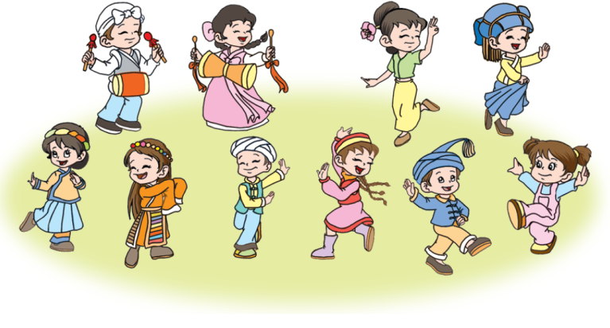
节日到了，各民族的小朋友们载歌载舞，你能数一数有几个小朋友吗？

Slide 4
10占两个日字格，先写左边的1，再写右边的0。

Slide 5
10占两个日字格，先写左边的1，再写右边的0。

Slide 6
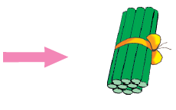
数出10根小棒，捆成一捆。
10个一是1个十

Slide 7
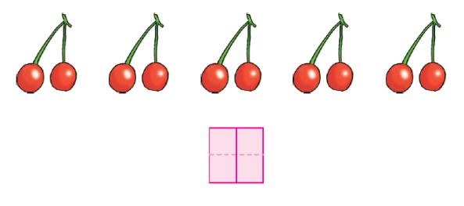
2
4
6
8
10
两个两个地数，数5次是10。

Slide 8
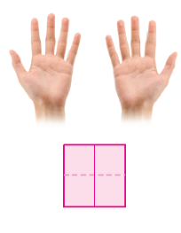
2
4
6
8
10
5
10
两个两个地数，数5次是10。
五个五个地数，数2次是10。

Slide 9
填一填，读一读
2
4
5
7
9
10

Slide 10
先从0写到10，再从大到小读一读。

Slide 11
一共有（ ）只小鸭。
10

Slide 12
从左数起，第2只、第4只、第6只、第8只和第10只小鸭戴帽子。
从右数起，第1只、第3只、第5只、第7只和第9只小鸭戴帽子。

Slide 13
10是由“1”和“0”两个数字组成的，所以10是两位数。

Slide 14
1
在 里填上“＞”“＜”或“＝”。

Slide 15
2
数一数，填一填
4
7
10

Slide 16
3
数一数，填一填
3
3

